Slide 1




www.9slide.vn
BÁO CÁO ĐỒ ÁN:
DIGIT RECOGNITION USING LENET-5 CNN
GVHD: Trần Thị Điểm
Sinh viên thực hiện:
      Nguyễn Việt Dũng 24520344
FACULTY OF COMPUTER ENGINEERING
TP. Hồ Chí Minh, Tháng 5 Năm 2026
1
Notes:
1.7.2013
‹#›

Slide 2
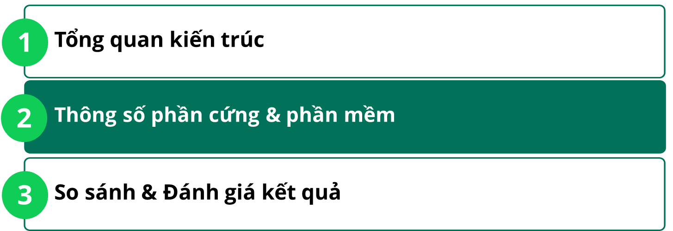
www.9slide.vn
FACULTY OF COMPUTER ENGINEERING
Nội dung báo cáo
Copyrights 2024 CE-UIT. All Rights Reserved.
2
Notes:
1.7.2013
‹#›

Slide 3


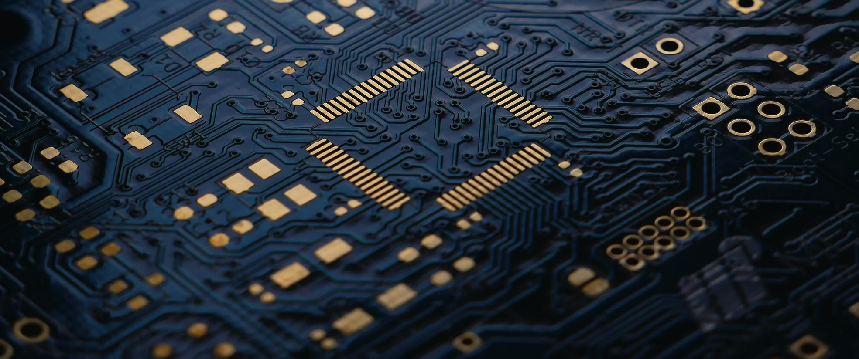
www.9slide.vn
3
01
Tổng quan kiến trúc
FACULTY OF COMPUTER ENGINEERING
3
Copyrights 2024 CE-UIT. All Rights Reserved.
Notes:
1.7.2013
‹#›

Slide 4

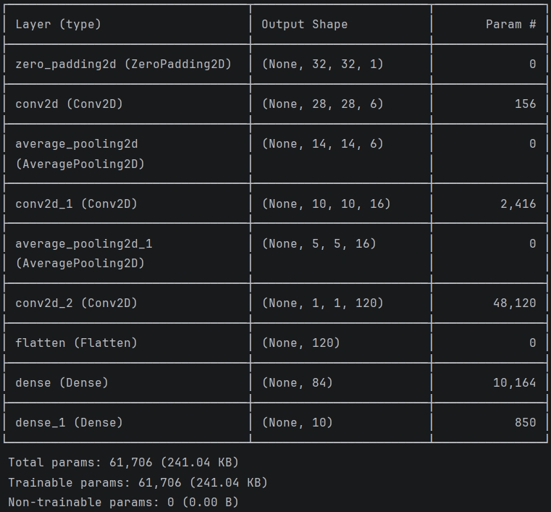
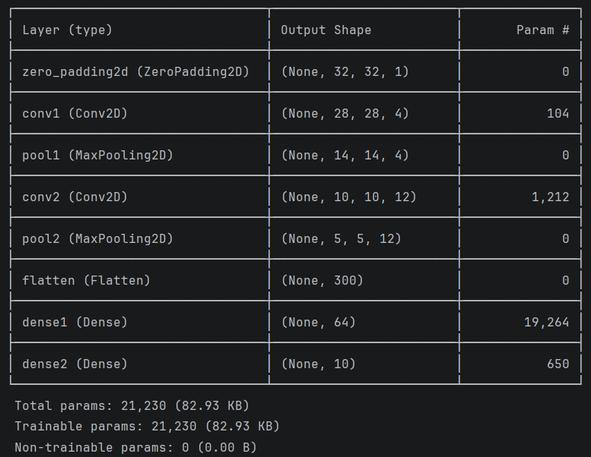
FACULTY OF COMPUTER ENGINEERING
1. Tổng quan kiến trúc
Số lượng tham số sử dụng
  LeNet-5 (gốc):
  LeNet-5 (chỉnh sửa - kiến trúc hiện tại):
4

Slide 5
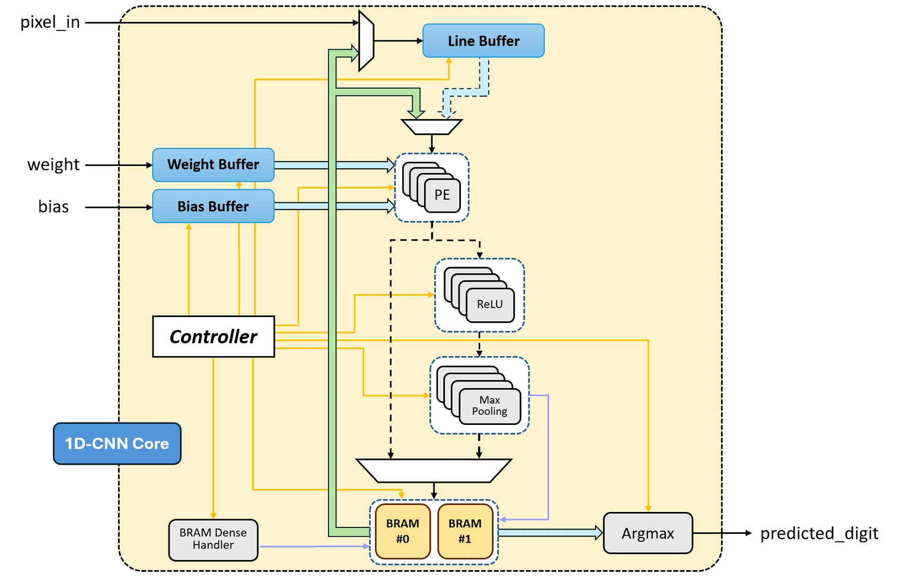
FACULTY OF COMPUTER ENGINEERING
1. Tổng quan kiến trúc
Sơ đồ kiến trúc tổng
5

Slide 6
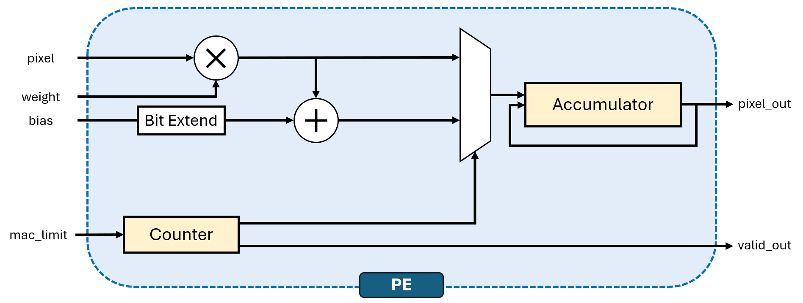
FACULTY OF COMPUTER ENGINEERING
1. Tổng quan kiến trúc
Khối PE
6

Slide 7
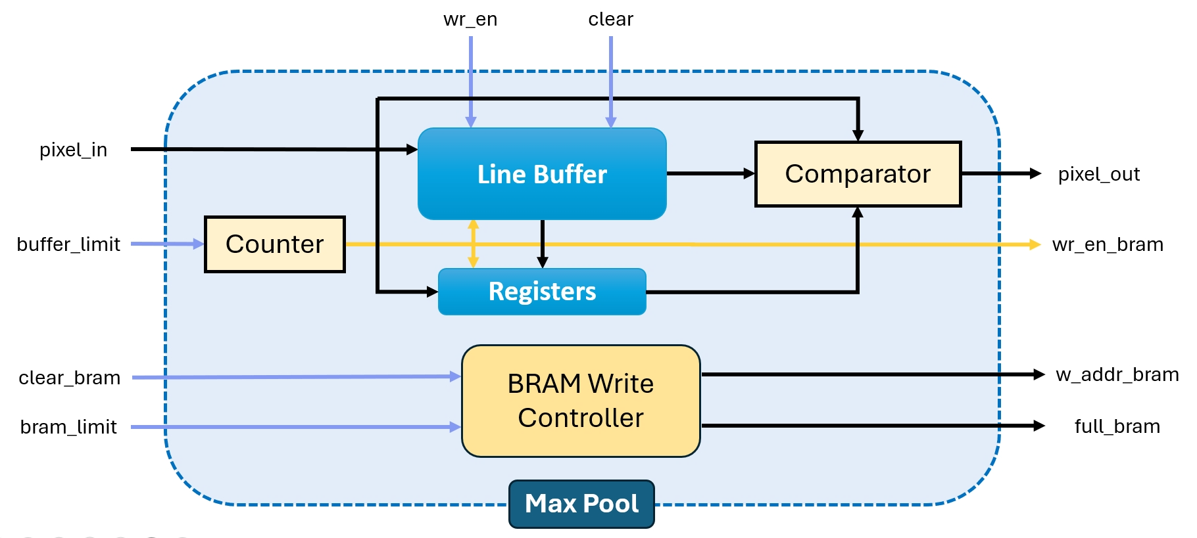
FACULTY OF COMPUTER ENGINEERING
1. Tổng quan kiến trúc
Khối Max Pool
7

Slide 8
www.9slide.vn
02
Thông số phần cứng & phần mềm
FACULTY OF COMPUTER ENGINEERING
8
Copyrights 2024 CE-UIT. All Rights Reserved.
Notes:
1.7.2013
‹#›

Slide 9
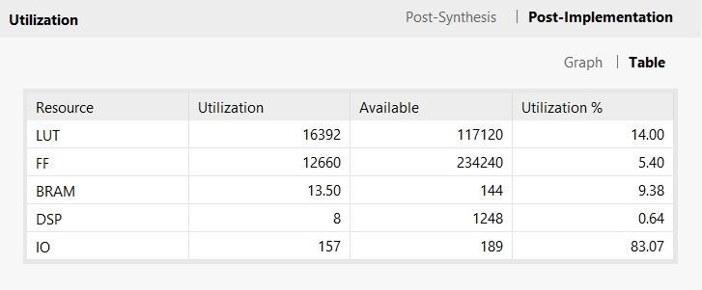
FACULTY OF COMPUTER ENGINEERING
2. Thông số phần cứng & phần mềm
Tài nguyên sử dụng
9

Slide 10
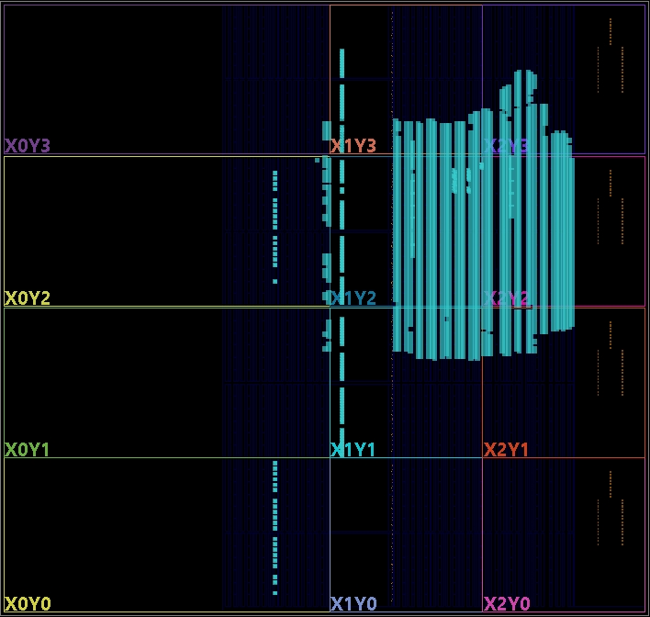
FACULTY OF COMPUTER ENGINEERING
2. Thông số phần cứng & phần mềm
Diện tích chiếm
10

Slide 11
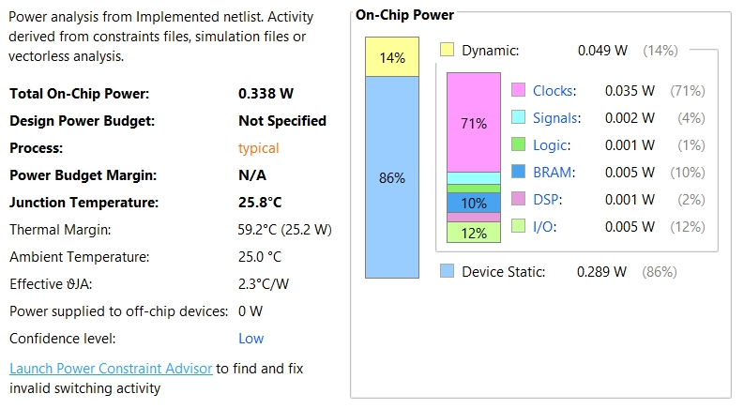
FACULTY OF COMPUTER ENGINEERING
2. Thông số phần cứng & phần mềm
Công suất
11

Slide 12
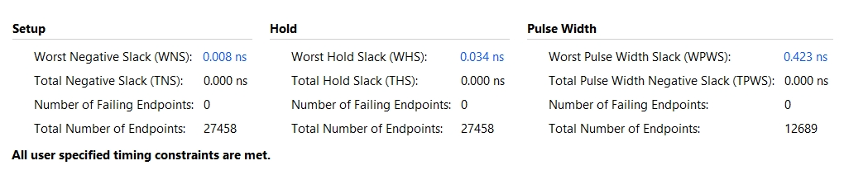
FACULTY OF COMPUTER ENGINEERING
2. Thông số phần cứng & phần mềm
Timing
12

Slide 13
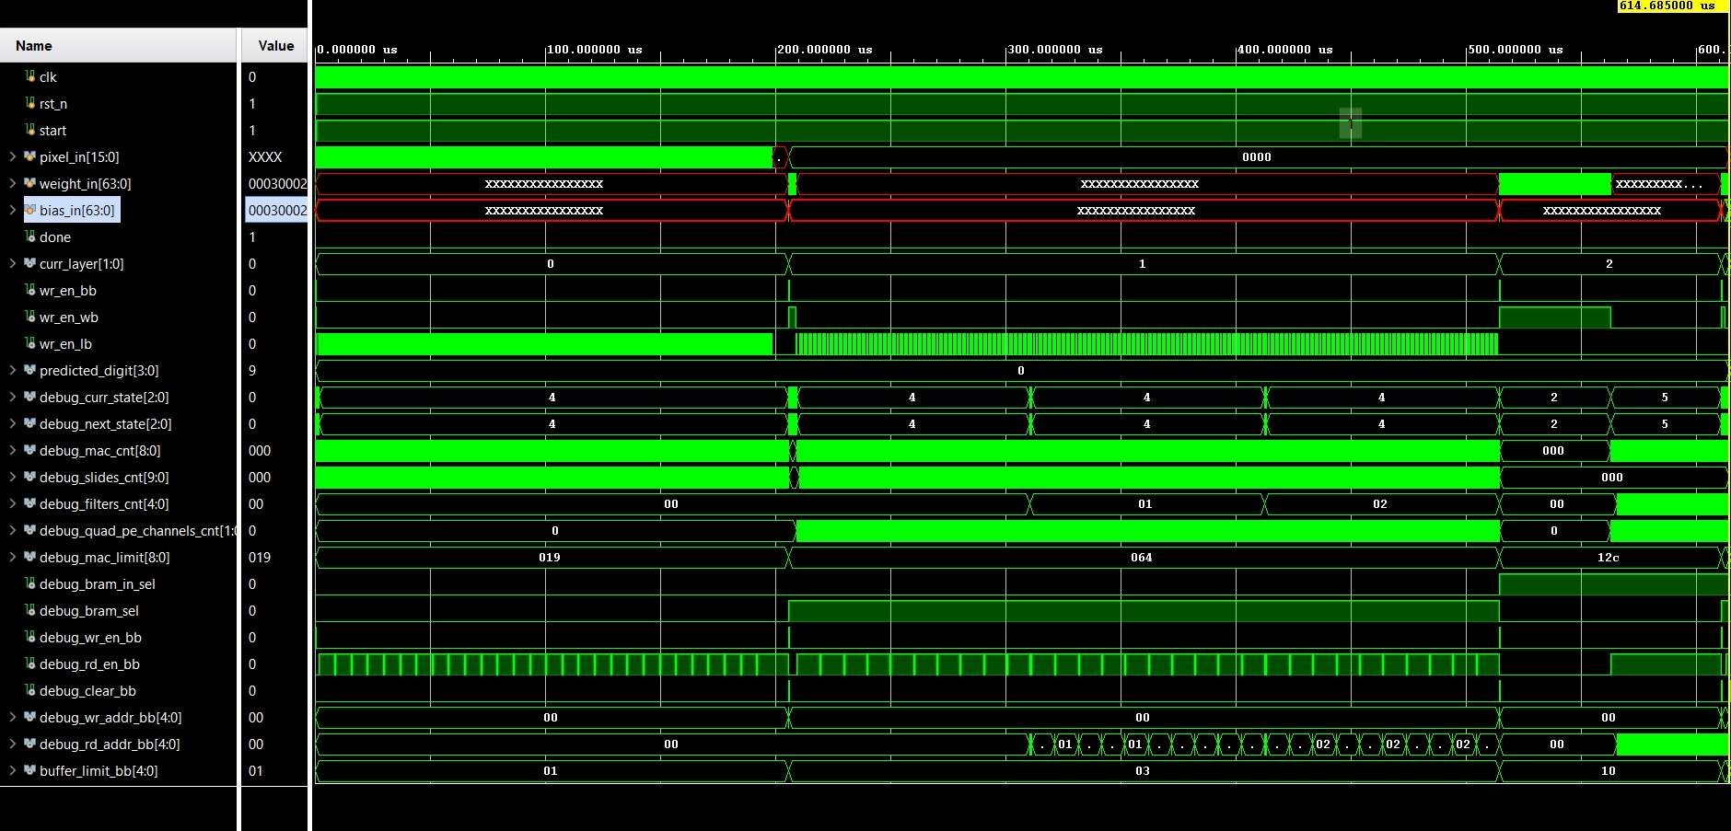
FACULTY OF COMPUTER ENGINEERING
2. Thông số phần cứng & phần mềm
Tổng thời gian thực thi vs CLK = 10ns
13

Slide 14
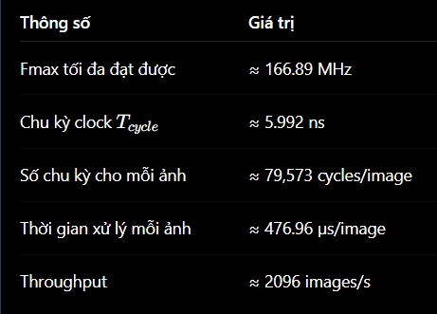
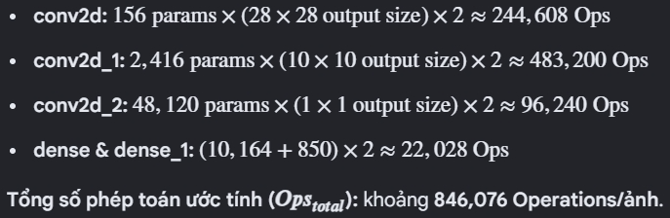

FACULTY OF COMPUTER ENGINEERING
2. Thông số phần cứng & phần mềm
Fmax & Thông lượng
14

Slide 15
www.9slide.vn
03
So sánh & Đánh giá
FACULTY OF COMPUTER ENGINEERING
15
Copyrights 2024 CE-UIT. All Rights Reserved.
Notes:
1.7.2013
‹#›

Slide 16
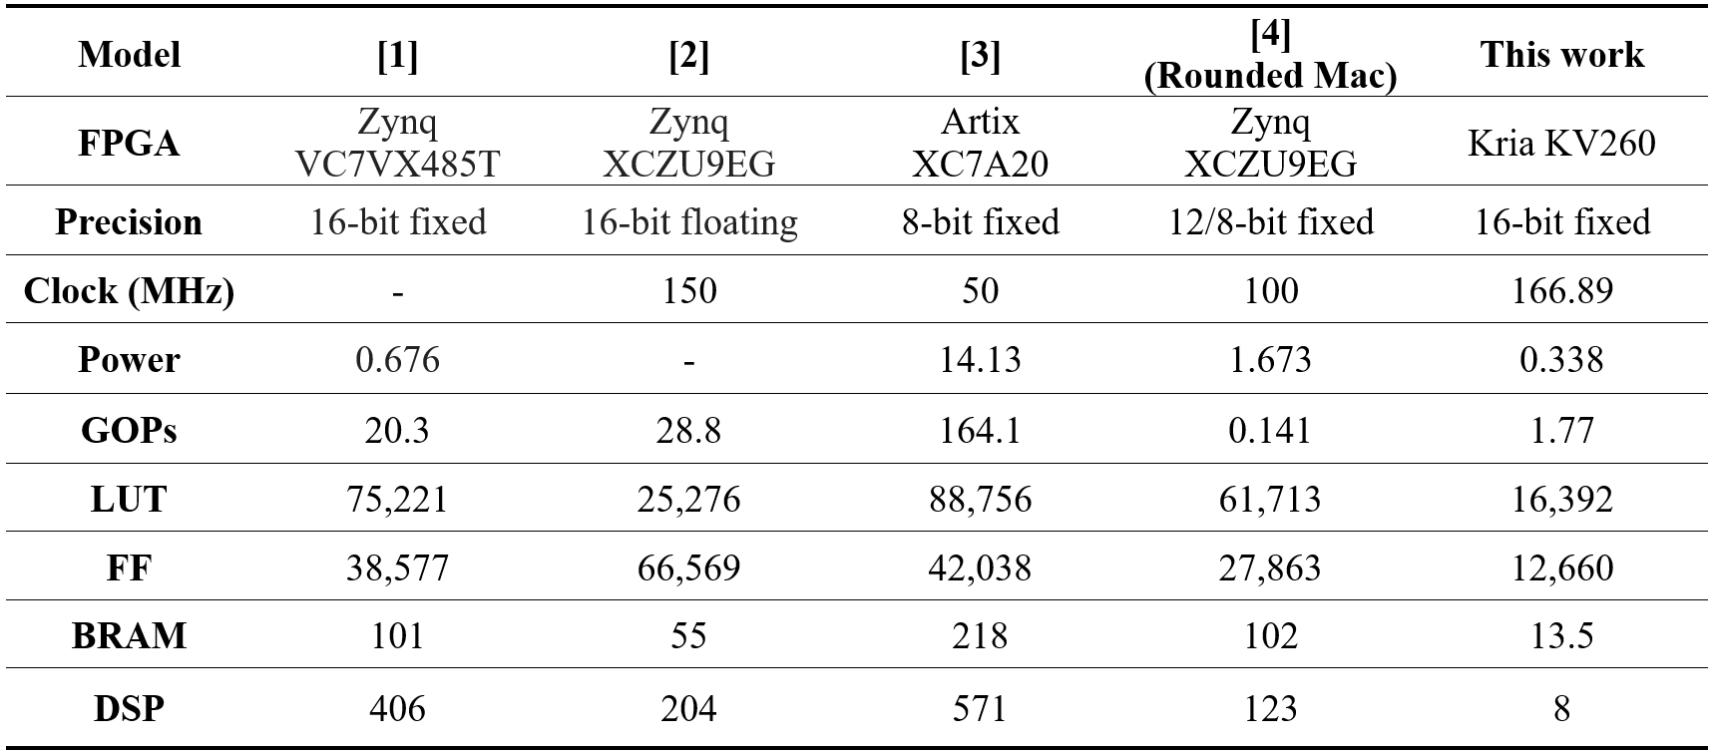
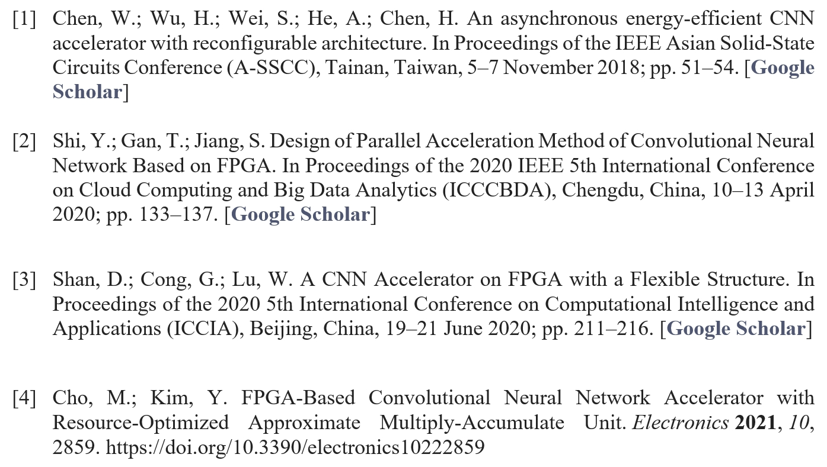
FACULTY OF COMPUTER ENGINEERING
3. So sánh & Đánh giá kết quả
So sánh với các bài báo khác
16

Slide 17
FACULTY OF COMPUTER ENGINEERING
3. So sánh & Đánh giá kết quả
Kết quả (chạy trực tiếp)
17

